Slide 1

Knapsack Problem
(背包问题)
钟奇宏
11-4-17

Slide 2
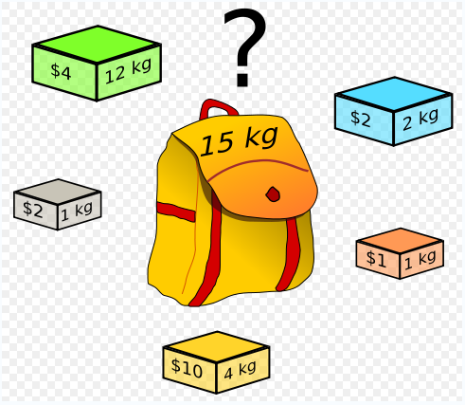

The Knapsack Problem
Def: 有N个物品和一个背包，其中:
  物品具有重量 (w₁, w₂, …, w_{n}) 和价值 (p₁, p₂, …, p_{n})
  背包的最大重量承受限制为W
如何放置物品可得最高价值?
此问题可以表示为如下:

Slide 3
2-动态规划法求解0/1背包问题
动态规划法设计算法一般分成三个阶段：
（1）分段：将原问题分解为若干个相互重叠的子问题；
（2）分析：分析问题是否满足最优性原理，找出动态规划函数的递推式；
（3）求解：利用递推式自底向上计算，实现动态规划过程。
动态规划法利用问题的最优性原理，以自底向上的方式从子问题的最优解逐步构造出整个问题的最优解。

Slide 4
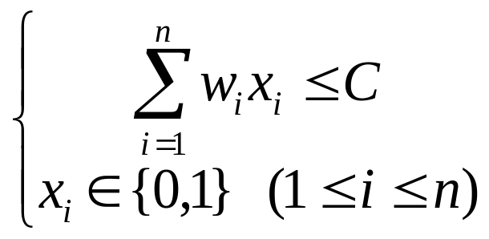

在0/1背包问题中，物品i或者被装入背包，或者不被装入背包，设x_{i}表示物品i装入背包的情况，则当x_{i}=0时，表示物品i没有被装入背包，x_{i}=1时，表示物品i被装入背包。根据问题的要求，有如下约束条件和目标函数：
（式2.1）
（式2.2）
于是，问题归结为寻找一个满足约束条件式2.1，并使目标函数式2.2达到最大的解向量X=(x₁, x₂, …, x_{n})。

Slide 5
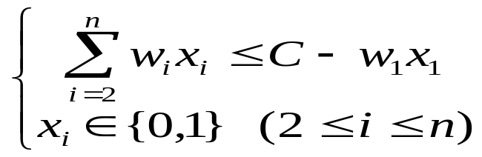
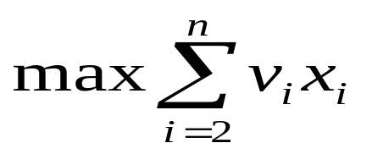
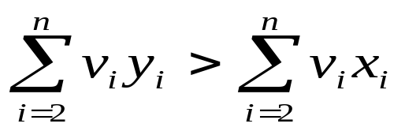
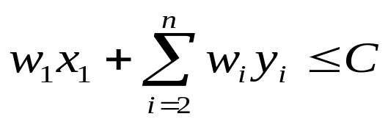
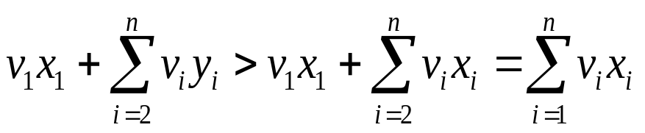
证明0/1背包问题满足最优性原理。
设(x₁, x₂, …, x_{n})是所给0/1背包问题的一个最优解，则( x₂, …, x_{n})是下面一个子问题的最优解：
如若不然，设(y₂, …, y_{n})是上述子问题的一个最优解，则
因此，
这说明(x₁, y₂, …, y_{n})是所给0/1背包问题比(x₁, x₂, …, x_{n})更优的解，从而导致矛盾。

Slide 6
0/1背包问题可以看作是决策一个序列(x₁, x₂, …, x_{n})，对任一变量x_{i}的决策是决定x_{i}=1还是x_{i}=0。在对x_{i-1}决策后，已确定了(x₁, …, x_{i-1})，在决策x_{i}时，问题处于下列两种状态之一：
（1）背包容量不足以装入物品i，则x_{i}=0，背包不增加价值；
（2）背包容量可以装入物品i，则x_{i}=1，背包的价值增加了v_{i}。
这两种情况下背包价值的最大者应该是对xi决策后的背包价值。令M(i, j)表示在前i(1≤i≤n)个物品中能够装入容量为j（1≤j≤C）的背包中的物品的最大值，则可以得到如下动态规划函数：

Slide 7
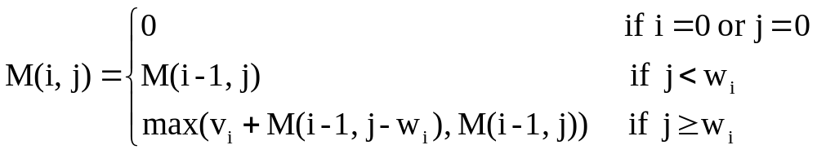

[动态规划函数]:
3 第 i 物的重量比背包目 前可承受之重量还重
1装入0个物品
2 背包容量为0
（式2.3）
（式2.4.1）
（式2.4.2）
5 放入第 i 物后可得的价值
4 不放入第 i 物可得的价值

Slide 8
先看一个简单的例子吧！
若有3个物品，重量分别是{2,4,5}，而价值分别是{4,10,13}，背包容量为6，求能装入背包物品的最大价值？
不难算出当X1=1,X2=1，X3=0时价值最大，即选择第一，二个物品，价值量为14，其他的选择方案均小于14.
根据动态函数的定义，我们需要一个二维数组M（i,j）。

Slide 9
M（i,j）就是一个长宽分别为i,j的表
j
0 1 2 3 4 5 6
容量
i
0
0 | 0 | 0 | 0 | 0 | 0 | 0
物品1（2,4）
1
0
0
4
4
4
4
4
物品2（4,10）
2
0
0
4
4
10
10
14
物品3（5,13）
3
0
0
4
4
10
13
14
最大容量为6
物品

Slide 10

例如，有5个物品，其重量分别是{2, 2, 6, 5, 4}，价值分别为{6, 3, 5, 4, 6}，背包的容量为10。
根据动态规划函数，用一个(n+1)×(C+1)的二维表V，V[i][j]表示把前i个物品装入容量为j的背包中获得的最大价值。
0
1
2
3
4
5
6
7
8
9
10
0
w₁=2 v₁=6
1
w₂=2 v₂=3
2
w₃=6 v₃=5
3
w₄=5 v₄=4
4
w₅=4 v₅=6
5

Slide 11
第一阶段，只装入前1个物品，确定在各种情况下的背包能够得到的最大价值；
第二阶段，只装入前2个物品，确定在各种情况下的背包能够得到的最大价值；
依此类推，直到第n个阶段。最后，V(n,C)便是在容量为C的背包中装入n个物品
时取得的最大价值。
0
1
2
3
4
5
6
7
8
9
10
0
0
0
0
0
0
0
0
0
0
0
0
w₁=2 v₁=6
1
0
0
6
6
6
6
6
6
6
6
6
w₂=2 v₂=3
2
0
0
6
6
9
9
9
9
9
9
9
w₃=6 v₃=5
3
0
0
6
6
9
9
9
9
11
11
14
w₄=5 v₄=4
4
0
0
6
6
9
9
9
10
11
13
14
w₅=4 v₅=6
5
0
0
6
6
9
9
12
12
15
15
15

Slide 12
通过M（i,j）函数只知道最大价值量是多少，却无法确定哪些物品被放入了背包中

Slide 13
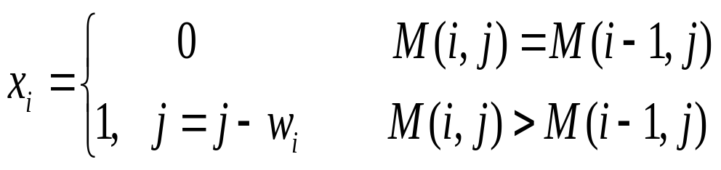
如何确定装入背包的具体物品？
从M(n,C)的值向前推，如果M(n,C)>M(n-1,C)，表明第n个物品被装入背包，前n-1个物品被装入容量为C-w_{n}的背包中；否则，第n个物品没有被装入背包，前n-1个物品被装入容量为C的背包中。依此类推，直到确定第1个物品是否被装入背包中为止。由此，得到如下函数：
（式6.13）

Slide 14
直到i=0时结束！
0
1
2
3
4
5
6
7
8
9
10
0
0
0
0
0
0
0
0
0
0
0
0
x₁=1
w₁=2 v₁=6
1
0
0
6
6
6
6
6
6
6
6
6
x₂=1
w₂=2 v₂=3
2
0
0
6
6
9
9
9
9
9
9
9
x₃=0
w₃=6 v₃=5
3
0
0
6
6
9
9
9
9
11
11
14
x₄=0
w₄=5 v₄=4
4
0
0
6
6
9
9
9
10
11
13
14
x₅=1
w₅=4 v₅=6
5
0
0
6
6
9
9
12
12
15
15
15

Slide 15
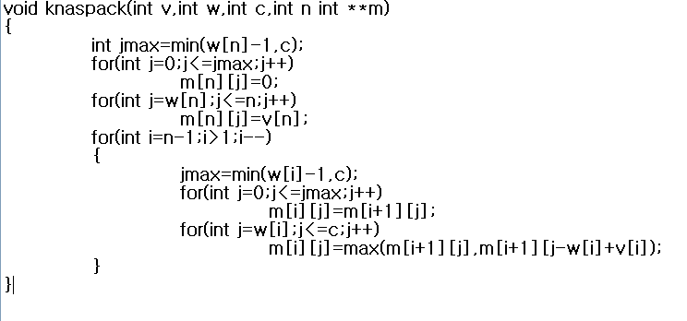
具体算法实现

Slide 16
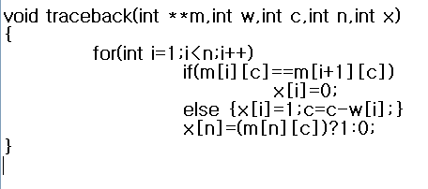
追踪最优解具体算法

Slide 17
Knapsack算法的缺点！
1.算法要求所给物品的重量必须是整数！（而实际处理问题时无法避免物品的重量是小数的情况）
2.当背包容量c很大时，算法需要计算的时间很大，该算法的时间复杂度在c>2^n时为n*c;

Slide 18
该如何进行改进？
1.注意到m(i,j)是阶梯状单调不减函数。
2.可以用跳跃点来记录一组数据。
0
1
2
3
4
5
6
7
8
9
10
0
0
0
0
0
0
0
0
0
0
0
0
w₁=2 v₁=6
1
0
0
6
6
6
6
6
6
6
6
6
w₂=2 v₂=3
2
0
0
6
6
9
9
9
9
9
9
9
w₃=6 v₃=5
3
0
0
6
6
9
9
9
9
11
11
14
w₄=5 v₄=4
4
0
0
6
6
9
9
9
10
11
13
14
w₅=4 v₅=6
5
0
0
6
6
9
9
12
12
15
15
15

Slide 19

还是回到最初的例题
定义运算q[i+1]=p[i+1]*(wi,vi),*表示把q[i+1]中的每个点横纵坐标分别增加wi,vi；而p[i]=p[i+1] ∪q[i+1];
p[6]=(0,0) (w5=4,v5=6)=(4,6)
q[6]=p[6]*(w5,v5)=(4,6)
p[5]={(0,0),(4,6)} q[5]=p[5]*(w4=5,v4=4)={(5,4),(9,10)}
p[4]=p[5] ∪q[5]={(0,0),(4,6),(5,4),(9,10)}
用p[i]表示m(i,j)中的所有跳跃点
q[i]表示m(i,j-Wi-1)+Vi中的所有跳跃点
注意2个问题，第一是删除受控跳跃点，第二是当跳跃点第一个数大于背包容量时，应删除！
q[4]={(6,5),(10,11)};p[3]={(0,0),(4,6),(9,10),(10,11)};q[3]={(2,3),(6,9)}
p[2]={(0,0),(2,3),(4,6),(6,9),(9,10),(10,11)};q[2]={(2,6),(4,9),(6,12),(8,15)};
P[1]={(0,0),(2,6),(4,9),(6,12),(8,15)}

Slide 20

改进后的算法如何判断哪些物品被装入了背包？
只有装入物品，才带来跳跃，这给了我们思路。
从（0,0）开始，（0,0）*（w1=2,v1=6）=（2,6）是第二个跳跃点，则X1被装入，（2,6）*（w2=2,v2=3）=(4,9)为第3个跳跃点，则X2被装入，依此类推，可以确定最终被装入背包的物品。

Slide 21
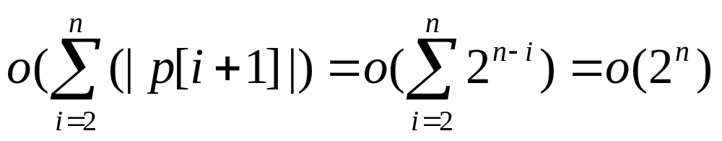

最后 有个问题想问大家！
那么，如果我们在遇到类似的问题时，我们有没有更快更好的办法来解决背包问题？
算法1在计算最大价值时，对生成表的每一个元素都进行了操作，容易想到其算法复杂度为：O（nc）；而改进后的动态规划算法，主要计算量集中在计算跳跃点集。计算p[i+1]和q[i+1]都需要O（| p[i+1] |)的计算时间，合并p[i+1]和q[i+1]也需要O( |p[i+1]| )的时间。所以最后的算法时间复杂度为：
而当所给物品的重量为整数时，算法时间复杂度为：min{nc, }

Slide 22
对于上题而言，算法1用了(n=5)*(c=10)=50次;
而算法2用了min{nc,2^n}=2^n=32次
还能找到少于32次的算法吗？
此时我们引进一个概念，即是单位重量的价值量，称为 价值密度。用Vi来表示；
容易计算得V1=3，V2=1.5，V3=5/6；V4=0.8,V5=1.5.然后按照价值密度的大小关系依次将物品放入背包中。

Slide 23
步骤如下：
优先考虑（W1，V1），W1=2<C=10，放入；在考虑（W2,V2），W2=2<(C-W1)=8,放入；在考虑（W5，V5）,W5=4<(C-W1-W2)=6,放入。最后考虑的（W3,V3），(W4，V4)不能再装入了。所以最后的解为：
（X1，X2，X3，X4，X5）=（1，1,0,0，1）与动态规划算法答案一致。而我们只用了线性算法的时间复杂度解决问题。

Slide 24
以上所介绍的就是贪心算法。其贪婪准则是，总是优先考虑物品的价值密度，忽略全局，从局部出发，尽可能多的选取价值密度大的物品，直到背包装满。
但是采用这种算法一定能得到最优解吗？
如果不能，你能给出反例吗？
反例：n= 3 ,w=[20,15,15], p=[40,25,25], c=30 采用贪心算法的最大价值是40，而最优解则是50.

Slide 25

最后的最后，背包问题在实际生活和生产中有着广泛的应用，而且至今为止尚未找到一个高效可行的办法来解决。所以希望同学们能学好这部分知识，想出更好的解决办法！

Slide 26
The end!
不理解的下去再仔细想一想，就理解了！
钟奇宏
11-4-17

